Slide 1

第1章 大数据概述
大数据项目组
2018年7月

Slide 2
大数据的相关概念
目录
大数据处理的基础技术
流行大数据技术
大数据解决方案
大数据发展现状和趋势
教学资料辅助与练习作业

Slide 3
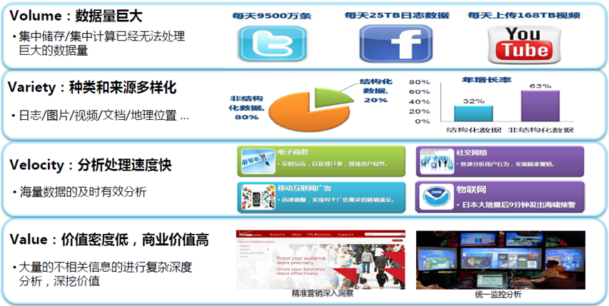
大数据相关概念
大数据（Big Data）：无法在一定时间内用常规软件工具对其内容进行抓取、管理和处理的数据集合。
①大数据的特征
大数据有4个特性，简称4V:
Volume（规模性）
Variety（多样性）
Velocity（高速性）
Value（价值性）

Slide 4
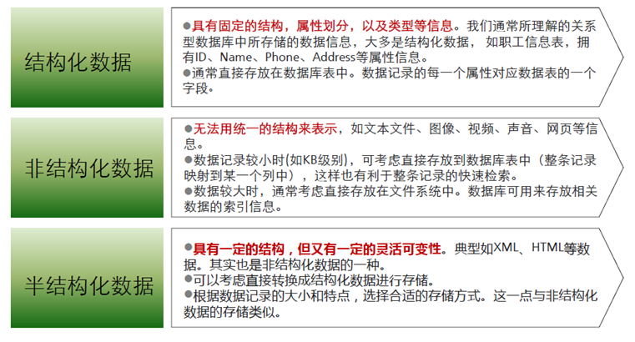
②大数据的构成
大数据分为结构化、半结构化和非结构化三种
一般来讲，结构化数据只占全部数据的20%以内，但是就是这20%以内的数据浓缩了过去很久以来企业各个方面的数据需求，发展也已经成熟。而无法完全数字化的文档文件、图片、图纸资料、缩微胶片等信息就属于非结构化信息，非结构化中往往存在大量的有价值的信息，特别是随着移动互联网、物联网的发展，非结构化信息正以成倍速度快速增长。

Slide 5
大数据的相关概念
目录
大数据处理的基础技术
流行大数据技术
大数据解决方案
大数据发展现状和趋势
教学资料辅助与练习作业

Slide 6
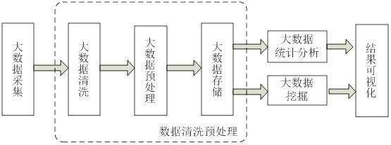
大数据处理的基础技术
①大数据的处理流程
一般而言，大数据处理流程，我们可分为四步骤：数据采集、数据导入和清洗处理、数据统计分析和挖掘、结果可视化

Slide 7
①大数据的处理流程
1、数据采集
大数据的采集一般采用ETL（ Extract-Transform-Load ）工具负责将分布的、异构数据源中的数据如关系数据、平面数据以及其他非结构化数据等抽取到临时文件或数据库中。
2、数据清洗和预处理
采集好数据，肯定不少是重复或是无用的数据，此时需要对数据进行简单的清洗和预处理，使得不同来源的数据整合成一致的，适合数据分析算法和工具读取的数据，如数据去重、异常处理和数据归一化等，然后将这些数据存到大型分布式数据库或者分布式存储集群中。

Slide 8
①大数据的处理流程
3、数据统计分析和挖掘
统计分析需要用到工具来处理，比如SPSS工具、一些结构算法模型，进行分类汇总以满足各种数据分析需求。
与统计分析过程不同的是，数据挖掘一般没有什么预先设定好的主题，主要是在现有数据上面进行基于各种算法的计算，起到预测效果，实现一些高级别数据分析的需求。比较典型算法有用于聚类的Kmeans、用于统计学习的SVM和用于分类的NaiveBayes，主要使用的工具有Hadoop的Mahout等。
4、结果可视化
大数据分析的使用者有大数据分析专家，同时还有普通用户，但是他们二者对于大数据分析最基本的要求就是可视化分析，因为可视化分析能够直观的呈现大数据特点，同时能够非常容易被读者所接受，就如同看图说话一样简单明了。

Slide 9
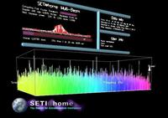
②大数据处理的基础技术
分布式计算
分布式计算是相对于集中式计算而言的，将需要进行大量计算的项目数据分割成小块，由分布式系统中多台计算机节点分别计算，再合并计算结果并得出统一数据结论。
分布式计算的目的在于分析海量的数据，例如从雷达监测的海量历史信号中分析异常信号，从淘宝“双十一”实时计算各地区的消费习惯等。
SETI@home是比较有代表性分布式计算项目，是由美国加州大学伯克利分校创立一项利用全球联网的计算机共同搜寻地外文明（SETI）的科学实验计划，通常通过互联网进行数据传输，利用世界各地上千万志愿者计算机的闲置计算能力，分析地外无线电信号，搜索外星生命迹象。该项目数据基数很大，有着千万位数的数据量，已有百余万志愿者可以通过运行一个免费程序下载并分析从射电望远镜传来的数据来加入这个项目。

Slide 10
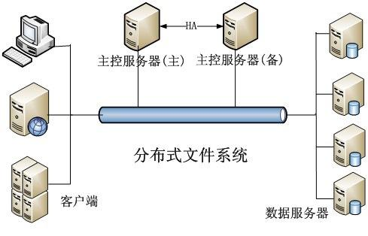
分布式文件系统
分布式文件系统是将数据分散存储在多台独立的设备上，采用可扩展的系统结构，多台存储服务器分担存储负荷，利用元数据定位数据在服务器中的存储位置，具有较高的系统可靠性、可用性和存取效率，并且易于扩展。
分布式文件系统的关键技术如下：
1）元数据管理
2）系统高可扩展技术
3）存储层级内的优化技术
4）针对应用和负载的存储优化技术

Slide 11
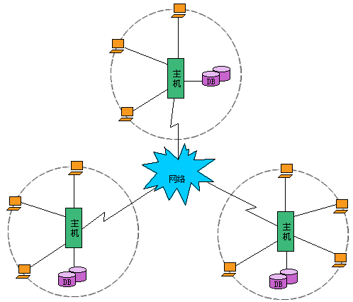
分布式数据库
分布式数据库的基本思想是将原来集中式数据库中的数据分散存储到多个通过网络连接的数据存储节点上，以获取更大的存储容量和更高的并发访问量。
分布式数据库系统可以由多个异构、位置分布、跨网络的计算机节点组成。每台计算机节点中都可以有数据库管理系统的一份完整或部分拷贝副本，并具有自己局部的数据库。多台计算机节点利用高速计算机网络将物理上分散的多个数据存储单元相互连接起来，共同组成一个完整的、全局的，逻辑上集中、物理上分布的大型数据库系统。
适应于大数据存储的分布式数据库应具有高可扩展、高并发、高可用三方面特征。
1）高可扩展性：分布式数据库具有高可扩展性，能够动态地增添存储节点以实现存储容量的线性扩展。
2）高并发性：分布式数据库能及时响应大规模用户的读/写请求，能对海量数据进行随机读/写。
3）高可用性：分布式数据库提供容错机制，能够实现对数据的冗余备份，保证数据和服务的高度可靠性。

Slide 12
数据库与数据仓库
数据库和数据仓库在概念上有很多相似之处，但是有本质上的差别。
1）数据仓库（Data Warehouse）是一个面向主题的（Subject Oriented）、集成的（Integrated）、相对稳定的（Non-Volatile）、反映历史变化（Time Variant）的数据集合，用于支持管理决策。
2）数据库是按照一定数据结构来组织、存储和管理数据的数据集合。
数据仓库所在层面比数据库更高，换言之，一个数据仓库可以采用不同种类的数据库实现。
两者差异主要归结于以下几点：
（1）在结构设计上，数据库主要面向事务设计，数据仓库主要面向主题设计。所谓面向主题设计，是指数据仓库中的数据按照一定的主题域进行组织；
（2）在存储内容上，数据库一般存储的是在线数据，对数据的变更历史往往不存储，而数据仓库一般存储的是历史数据，以支持分析决策；
（3）在冗余上，数据库设计尽量避免冗余以维持高效快速的存取，数据仓库往往有意引入冗余；
（4）在使用目的上，数据库的引入是为了捕获和存取数据，数据仓库是为了分析数据。

Slide 13
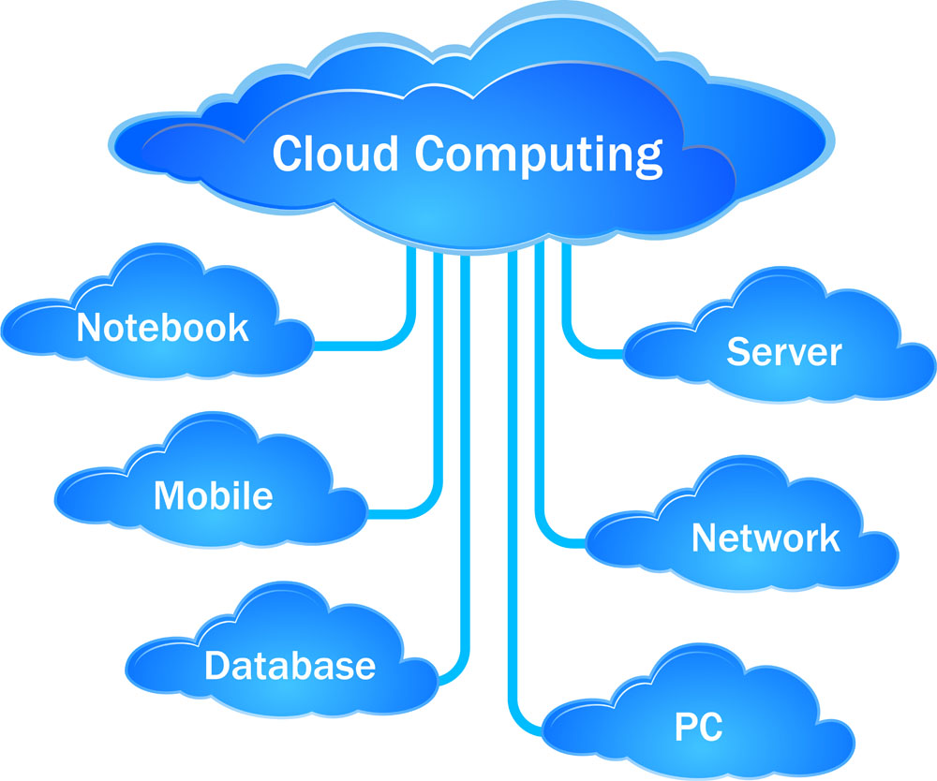
云计算与虚拟化技术
（1）云计算
云计算（Cloud Computing）是基于互联网的相关服务的增加、
使用和交付模式，通常涉及通过互联网来提供动态、
易扩展且虚拟化的资源。云是网络、互联网的一种比喻
说法。
现阶段广为接受的是美国国家标准与技术研究院（NIST）给出的定义：云计算是一种按使用量付费的模式，这种模式提供可用的、便捷的、按需的网络访问，进入可配置的计算资源共享池（资源包括网络，服务器，存储，应用软件，服务），这些资源能够被快速提供，只需投入很少的管理工作，或与服务供应商进行很少的交互。

Slide 14
（2）KVM虚拟机
KVM（Kernel-based Virtual Machine）虚拟机是开源Linux原生的全虚拟化解决方案，它基于X86硬件的虚拟化扩展（Intel VT 或者 AMD-V技术）。KVM中，虚拟机被实现为常规的Linux进程，由标准Linux调度程序进行调度，而虚拟机的每个虚拟CPU被实现为一个常规的Linux进程。这使得KMV能够使用Linux 内核的已有功能。
KVM是基于CPU辅助的全虚拟化方案，它需要CPU虚拟特性的支持。一个KVM虚拟机即一个Linux qemu-kvm进程，与其他 Linux 进程一样被Linux进程调度器调度；KVM虚拟机包括虚拟内存、虚拟CPU和虚机I/O设备，其中，内存和CPU的虚拟化由KVM内核模块负责实现，I/O 设备的虚拟化由QEMU负责实现；KVM客户机系统的内存是qumu-kvm进程的地址空间的一部分；KVM虚拟机的vCPU作为线程运行在qemu-kvm进程的上下文中。
CPU虚拟化
内存虚拟化
I/O虚拟化

Slide 15
（3）云计算与虚拟化的关系
云计算是个概念，而不是具体技术。虚拟化是一种具体技术，指把硬件资源虚拟化，实现隔离性、可扩展性、安全性、资源可充分利用等。但看似不相关的东西，背后却依然有千丝万缕的关系。
说到虚拟化，一般是指将物理的实体，通过软件模式，形成若干虚拟存在的系统，其真实运作还是在实体上，只是划分了若干区域或者时域。而云计算的基础是虚拟化，但虚拟化只是云计算的一部分。云计算是在虚拟化出若干资源池以后的应用。
虚拟化广泛应用与IT领域中，针对不同的资源，有着不同的虚拟化技术，如今我们可以给虚拟化大致分为四类：内存虚拟化、网络虚拟化、服务器虚拟化、存储虚拟化。
内存虚拟化：是指利用虚拟化技术实现对计算机内存的管理。从上层应用来看，内存虚拟化系统使得其具有连续可用的内存，即一个连续而完整的地址空间。从物理层来看，通常被分割成多个物理内存碎片。
存储虚拟化：存储虚拟化是将存储资源进行逻辑视图和物理存储分离，从而为系统提供无缝的资源管理。
网络虚拟化：网络虚拟化是利用软件从物理网络元素中分离网络的一种方式，网络虚拟化与其他形式的虚拟化有很多共同之处。
服务器虚拟化：服务器虚拟化是将服务器的CPU、内存、磁盘等硬件集中管理，通过集中式的动态按需分配，提高资源的利用率。
云计算的原理更多的是利用了计算虚拟化，当然，其他三种可能在一些云计算中也会有应用，但是虚拟化并不仅仅只服务云计算。

Slide 16
（4）虚拟化产品介绍
VMWare
VMware是全球桌面到数据中心虚拟化解决方案的领导厂商，在虚拟化和云计算基础架构领域处于全球领先地位，所提供的经客户验证的解决方案可通过降低复杂性以及更灵活、敏捷地交付服务来提高IT效率，总部设在美国加州。
VirtualBox
VirtualBox 由德国 Innotek 公司开发，由Sun Microsystems公司出品的软件，使用Qt编写，在Sun被Oracle收购后正式更名成Oracle VM VirtualBox。Innotek以GNU General Public License(GPL)释放出VirtualBox，并提供二进制版本及OSE版本的代码。使用者可以在VirtualBox上安装并且执行Solaris、Windows、DOS、Linux、OS/2 Warp、BSD等系统作为客户端操作系统。
OpenStack
OpenStack是一个由美国国家航空航天局NASA和Rackspace合作研发并发起的项目，是一个开源的云计算平台，来自世界各地云计算开发人员和技术人员共同创建OpenStack项目。
Docker
Docker是一个开源的引擎，可以轻松地为任何应用创建一个轻量级的、可移植的、自给自足的容器，通过容器可以在生产环境中批量地部署，包括VM（虚拟机）、bare metal、OpenStack集群和其他基础的应用平台。

Slide 17
大数据的相关概念
目录
大数据处理的基础技术
流行大数据技术
大数据解决方案
大数据发展现状和趋势
教学资料辅助与练习作业

Slide 18
流行大数据技术
1.流行的大数据技术各个阶段
架构、采集、存储、计算处理和可视化等
架构设计技术: Flume、Zookeeper和Kafka
采集技术: Python和Scala
存储技术：Hbase、Hive、Sqoop
计算技术: Mahout、Spark和Storm
可视化技术: Echart和Superset
2.Hadoop生态系统
Hadoop是一个开源的大数据分析软件,集合了大数据不同阶段技术的生态系统,其核心是Yarn、HDFS和MapReduce，集成了Spark生态圈.

Slide 19
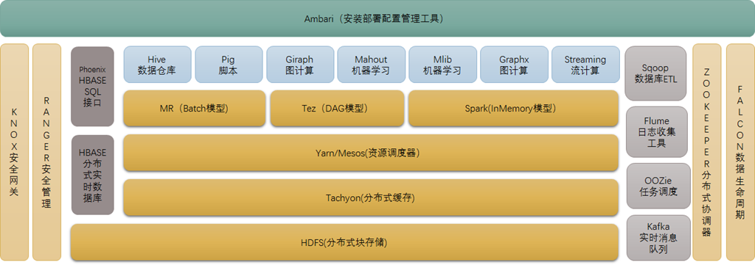
3.Hadoop生态系统

Slide 20
4.Hadoop核心组件简要介绍
HDFS（Hadoop分布式文件系统）
HDFS是Hadoop体系中数据存储管理的基础，它是一个高度容错的系统，能检测和应对硬件故障，用于在低成本的通用硬件上运行。
简化了文件的一致性模型，通过流式数据访问，提供高吞吐量数据访问能力，适合带有大型数据集的应用程序。
提供了一次写入多次读取的机制，数据以块的形式，同时分布在集群的不同物理机器上。
HDFS 的架构是基于一组特定的节点构建的。这些节点包括 NameNode（仅一个），在 HDFS 内部提供元数据服务；若干个DataNode为 HDFS 提供存储块。
MapReduce（分布式计算框架）
MapReduce是一种分布式计算模型，用于大数据计算，它屏蔽了分布式计算框架细节，将计算抽象成Map和Reduce两部分，其中Map对数据集上的独立元素进行指定的操作，生成键-值对形式的中间结果。Reduce则对中间结果中相同“键”的所有“值”进行规约，以得到最终结果。

Slide 21
MapReduce提供了以下的主要功能：
数据划分和计算任务调度
数据/代码互定位
系统优化
出错检测和恢复
HBASE（分布式列存数据库）
HBase是一个建立在HDFS之上，面向列的针对结构化数据的可伸缩、高可靠、高性能、分布式数据库。
采用了BigTable的数据模型：增强的稀疏排序映射表（Key/Value），其中，键由行关键字、列关键字和时间戳构成。
提供了对大规模数据的随机、实时读写访问，同时，HBase中保存的数据可以使用MapReduce来处理，它将数据存储和并行计算完美地结合在一起。
HBase利用Hadoop HDFS作为其文件存储系统，并利用Hadoop MapReduce来处理HBase中的海量数据，利用Zookeeper提供协同服务。

Slide 22
Zookeeper（分布式协同服务）
Zookeeper是一个为分布式应用提供协同服务的软件，提供包括配置维护、域名服务、分布式同步、组服务等功能，用于解决分布式环境下的数据管理问题。Hadoop的许多组件依赖于Zookeeper，用于管理Hadoop操作。ZooKeeper的目标就是封装好复杂易出错的关键服务，将简单易用的接口和性能高效、功能稳定的系统提供给用户。
HIVE（数据仓库）
Hive是基于Hadoop的一个数据仓库工具，最初用于解决海量结构化日志数据的统计问题。Hive使用类SQL 的HiveQL 语言实现数据查询，并将HQL转化为在Hadoop上执行的MapReduce任务。Hive用于离线数据分析，可让不熟悉MapReduce的开发人员，使用HQL实现数据查询分析，降低了大数据处理应用门槛。Hive 本质上是基于HDFS上的应用程序，其数据都存储在Hadoop兼容的文件系统（例如，Amazon S3、HDFS）中。

Slide 23
大数据的相关概念
目录
大数据处理的基础技术
流行大数据技术
大数据解决方案
大数据发展现状和趋势
教学资料辅助与练习作业

Slide 24
大数据解决方案
目前很多企业都提供了大数据解决方案，典型有Cloudera、Hortonworks、MapR和FusionInsight等。
Cloudera
在Hadoop生态系统中，规模最大、知名度最高的是Cloudera，它既是公司的名字也代表Hadoop的一种解决方案。Cloudera可以为开源Hadoop提供支持，同时将数据处理框架延伸到一个全面的“企业数据中心”范畴,这个数据中心可以作为管理企业所有数据的中心点，它可以作为目标数据仓库，高效的数据平台，或现有数据仓库的ETL来源。
Hortonworks
Hortonworks 数据管理解决方案使组织可以实施下一代现代化数据架构。Hortonworks 基于 Apache Hadoop 开发，可以从云的边缘以及内部来对数据资产进行管理。Hortonworks DPS 用户可以轻松访问防火墙、公有云（或两者的组合）背后的可信数据。Hortonworks DataFlow (HDF) 能够收集、组织、整理和传送来自于全联网（设备、传感器、点击流、日志文件等）的实时数据。Hortonworks Data Platform (HDP)能够用于创建安全的企业数据池，为企业提供信息分析，实现快速创新和实时深入了解业务动态。

Slide 25
MapR
MapR是一个比现有Hadoop分布式文件系统还要快三倍的产品，并且也是开源的。MapR配备了快照，并号称不会出现单节点故障，且与现有HDFS的API兼容，因此非常容易替换原有的系统。MapR使Hadoop变为一个速度更快、可靠性更高、更易于管理、使用更加方便的分布式计算服务和存储平台，并扩大了Hadoop的使用范围和方式。MapR包含了开源社区的许多流行工具和功能，例如Hbase、Hive以及和 Apache Hadoop兼容的API。
FusionInsight
FusionInsight解决方案由4个子产品FusionInsight HD、FusionInsight MPPDB、FusionInsight Miner、FusionInsight Farmer和1个操作运维系统FusionInsight Manager构成。

Slide 26
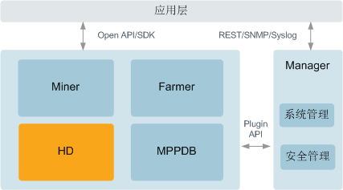
FusionInsight
FusionInsight HD：企业级的大数据处理环境，是一个分布式数据处理系统，对外提供大容量的数据存储、分析查询和实时流式数据处理分析能力。
FusionInsight MPPDB：企业级的大规模并行处理关系型数据库。FusionInsight MPPDB采用MPP(Massive Parallel Processing)架构，支持行存储和列存储，提供PB(Petabyte，2的50次方字节)级别数据量的处理能力。

Slide 27
FusionInsight Miner：企业级的数据分析平台，基于华为FusionInsight HD的分布式存储和并行计算技术，提供从海量数据中挖掘出价值信息的平台。
FusionInsight Farmer：企业级的大数据应用容器，为企业业务提供统一开发、运行和管理的平台。
FusionInsight Manager：企业级大数据的操作运维系统，提供高可靠、安全、容错、易用的集群管理能力，支持大规模集群的安装部署、监控、告警、用户管理、权限管理、审计、服务管理、健康检查、问题定位、升级和补丁等功能。

Slide 28
大数据的相关概念
目录
大数据处理的基础技术
流行大数据技术
大数据解决方案
大数据发展现状和趋势
教学资料辅助与练习作业

Slide 29
大数据发展现状及趋势
①大数据发展现状
❖ 大数据应用以企业为主；
❖ 应用的涵盖面广阔；
❖ 电子商务、电信领域应用成熟度较高；
政府公共服务、金融等领域市场吸引力最大；
❖ 互联网+的推广使数据源增多；
2020年产生约为40万亿GB的数据量
总结起来就是：
应用广泛、发展潜力十足

Slide 30
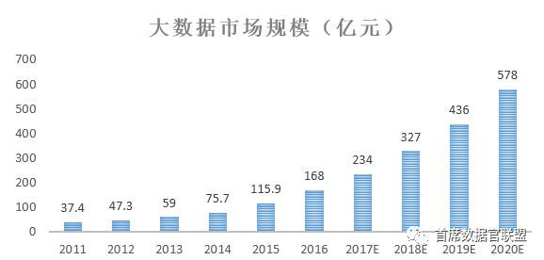
大数据发展现状及趋势
①大数据发展现状
❖ 大数据上升至我国的国家战略，国内市场庞大
我国大数据市场规模
❖ 国内大数据发展面临的问题
“开放的孤岛”
1）数据孤岛问题突出
政府部门信息不对称、制度法律不具体、缺乏公共平台、共享渠道等
政府数据存在“不愿开、不敢开、不能开、不会开”的问题
已开放的数据也因格式标准缺失无法进行关联融合

Slide 31


大数据发展现状及趋势
①大数据发展现状
❖ 国内大数据发展面临的问题
2）大数据安全和隐私问题令人担忧
相关配套法律以及监管机制不健全、多数企业对数据管理能力不足
数据与个人隐私几乎没有保护
需要尽快出台关于信息采集与信息保护的基本法
“数据的裸奔”

Slide 32
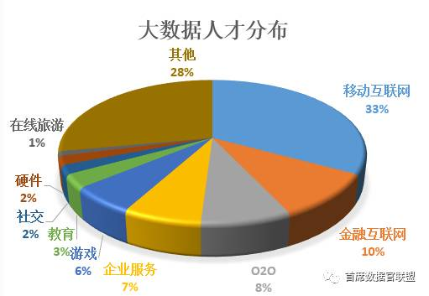
大数据发展现状及趋势
①大数据发展现状
❖ 国内大数据发展面临的问题
“人才的缺乏”
3）人才缺乏，大数据技术创新能力不足
未来3-5年，中国需要180万数据人才
截止2017年5月中国大数据从业人员只有约30万人
大数据高端人才稀缺
现阶段以IT行业背景的人才较多
未来以综合型人才发展
未来对数学、统计学要求高，算法与模型工作需求大
国内逐步开展培养，需要时间，短期内高端人才仍旧不足

Slide 33
大数据发展现状及趋势
②大数据发展趋势
1）数据分析成为大数据技术的核心
数据分析在数据处理过程中占据十分重要的位置，随着时代的发展，数据分析会逐渐成为大数据技术的核心。
2）广泛采用实时性的数据处理方式
大数据强调数据的实时性，因而对数据处理也要体现出实时性。将来实时性的数据处理方式将会成为主流，不断推动大数据技术的发展和进步。
3）基于云的数据分析平台将更加完善
云计算技术的发展越来越快，与此相应的应用范围也越来越广，云计算的发展为大数据技术的发展提供了一定的数据处理平台和技术支持。云计算为大数据提供了分布式的计算方法以及可以弹性扩展、相对便宜的存储空间和计算资源。
4）开源将会成为推动大数据发展的新动力
开源软件在大数据技术发展的过程中不断研发出来并自身在发展的同时，为大数据技术的发展贡献力量。

Slide 34

大数据发展现状及趋势
②大数据发展趋势
❖ 产业发展趋势
1）以时效性更高的方式向用户提供大数据。
2）通过开展数据分析和实验寻找变化因素并改善产品性能。
3）区分用户群，提供个性化服务。
4）利用自动化算法支持或替代人工决策。
5）商业模式、产品与服务创新。

Slide 35
习题
1．大数据最显著4V特征是什么？
2．Cloudera、Hortonworks与MapR有什么区别与联系。
3．除了教材中提及的应用领域，你预计未来有哪个领域需要大数据技术？
4．分布式计算在大数据分析处理中有哪些作用？
5．查阅有关资料比较VMware、VirutalBox、Openstack和docker等虚拟化产品的异同。
6．通过互联网查阅Hadoop生态圈相关技术，并浏览Google相关论文。

